Slide 1
Стратегии модернизации российской экономики
Середа Ирины
Т - 093

Slide 2
№ | Показатель | Значение | Место РФ в мире по данному показателю | Относительно США
1 | Производство продукции на одного занятого в сельском хозяйстве, $ | 3378 | 64
2 | Производство продукции на одного занятого в промышленности, $ | 31293 | 66
3 | Производство продукции на одного занятого в экономике, $ | 29504 | 68 | <1/3
4 | Доля в мировом высокотехнологичном экспорте, % | 0,27
5 | Доля высокотехнологичной продукции в российском экспорте продукции обрабатывающей промышленности, % | 6,5 | 63
6 | Доля высокотехнологичной продукции обрабатывающей промышленности в ВВП | 2
7 | Доля высокотехнологичной продукции обрабатывающей промышленности в промышленной продукции, % | 12,1
8 | Доля высокотехнологичной продукции в продукции обрабатывающей промышленности, % | 17
9 | Доля минеральных продуктов, металлов и металлоизделий в российском экспорте, % | 80,85
10 | Доля машин и оборудования в российском экспорте, % | 5,6
11 | Выплаты собственникам патентов и лицензий, млн. $ | 493,67 | 26 | 1/200
12 | Уровень младенческой смертности, ‰ | 10,32 | 55

Slide 3
Основные направления модернизации
– это создание Государственной корпорации «Российская корпорация нанотехнологий» (РОСНАНО), работы по созданию инновационного комплекса «Сколково», реформа высшего образования и реформа армии.

Slide 4

Модернизация сверху сегодня направлена на прорыв России в число стран, генерирующих наиболее современные и передовые технологии, которые должны определить лицо российской экономики в ближайшие годы

Slide 5
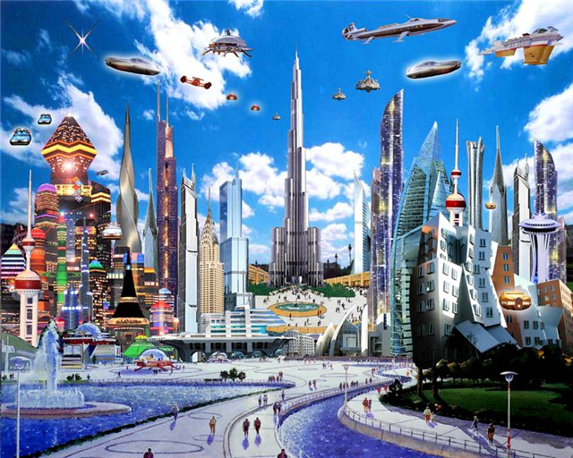
В условиях рыночной экономики технологические инновации не могут быть навязаны фирмам извне

Slide 6

для проведения модернизации требуются глубокие институциональные реформы, так как нынешние институты, определяющие инвестиционный климат и предпринимательскую среду, совершено не способствуют инновационной направленности российской экономики

Slide 7

обозначенная на сегодняшний день стратегия модернизации не выглядит ни обоснованной, ни реалистичной

